Slide 1
XML và JSON
Giáo viên: ThS. Lê Huỳnh Phước
Thành viên:
- Mai Trúc Lâm
- Lê Trần Bảo Sương

Slide 2
Giới thiệu
XML là gì?
Cách xử lí XML
JSON là gì?
Cách xử lí JSON
So sánh XML và JSON

Slide 3
XML là gì?
XML là viết tắt của từ eXtensible Markup Language.
Mục đích: sử dụng XML để trao đổi dữ liệu.
Tất cả những đặc tả dữ liệu XML đều phải tuân theo quy luật và cú pháp của nó.
Notes:
XML hay còn gọi là ngôn ngữ đánh dấu mở rộng do W3C đề nghị với mục đích tạo ra các ngôn ngữ đánh dấu khác.
VD: khi bạn xây dựng một ứng dụng bằng C# và một ứng dụng bằng PHP thì hai ngôn ngữ này không thể hiểu nhau, vì vậy ta sẽ sử dụng XML để trao đổi dữ liệu.
Nên hầu như các file XML đều rất nghiêm khắc trong việc biên dịch.

Slide 4
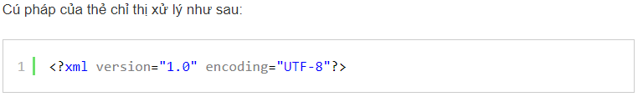
Cú pháp và cấu trúc XML
(VD: UTF-8, UTF-16, ISO-10646-UCS-2, ISO-10646-UCS-4,...).
Notes:
Trên đầu mỗi file XML bạn phải khai báo một thẻ để thông báo version XML đang sử dụng (thường là version 1.0), và còn có thể chứa các thông tin về mã hóa ký tự hoặc các phụ thuộc bên ngoài khác (VD: UTF-8, UTF-16, ISO-10646-UCS-2, ISO-10646-UCS-4,...).

Slide 5
Cú pháp và cấu trúc XML
Notes:
XML được xây dựng dựa vào cấu trúc NODE lồng nhau, mỗi node sẽ có một thẻ mở và một thẻ đóng như trên hình:
Trong đó:
+ <nodename> là thẻ mở, tên của thẻ này do bạn tự định nghĩa.
+ </nodename> là thẻ đóng, tên của thẻ này phải trùng với tên của thẻ mở.
+ content là nội dung của thẻ

Slide 6
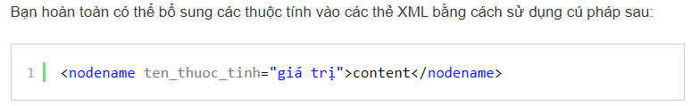
Cú pháp và cấu trúc XML

Slide 7
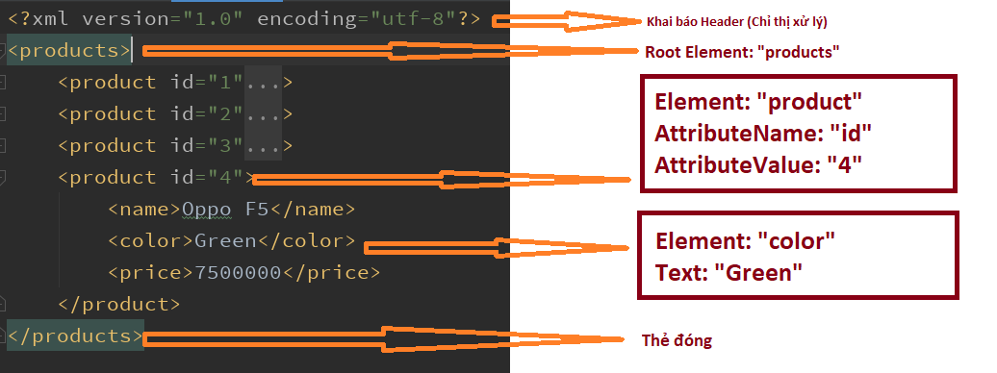
Cú pháp và cấu trúc XML

Slide 8
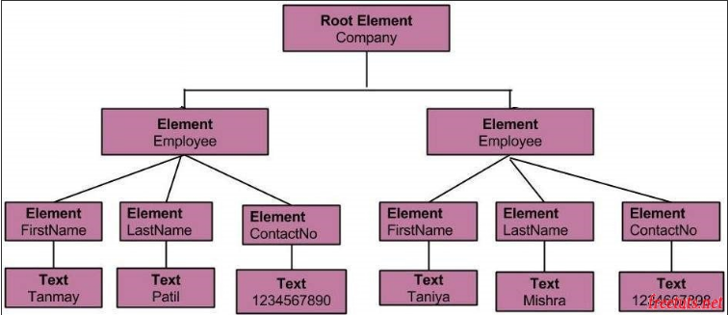
Cú pháp và cấu trúc XML

Slide 9
Xử lí XML trong Java
Kỹ thuật dùng DOM
Kỹ thuật dùng SAX

Slide 10
Xử lí XML trong Java (Kỹ thuật DOM)
DOM (Document Object Model ): Cache all
DOM cho phép lấy: NodeLists, .getElementsByTagName() , .item(i), .getName() , .getValue() , .getFirstChild() , .getAttributes(),…
https://duythanhcse.wordpress.com/2013/05/31/bai-tap-29-xml-parser-trong-android/
Notes:
– cơ chế của nó là đọc toàn bộ nội dung tập tin XML vào bộ nhớ (do đó nếu XML lớn thì làm chậm chương trình và có thể phung phí bộ nhớ vì không phải lúc nào ta cũng muốn đọc hết nội dung XML).
- ...

Slide 11
Xử lí XML trong Java (Kỹ thuật SAX)
Simple API for XML, scan the document, đỡ tốn bộ nhớ, chạy nhanh, nhưng viết phức tạp.
– Các tag là element trong SAX có thể dùng các hàm:
+ .getAttributeCount()
+ .getAttributeName()
+ .getAttributeValue()

Slide 12

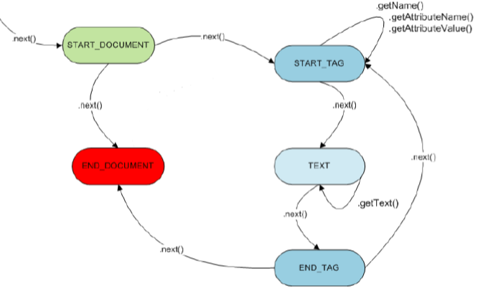
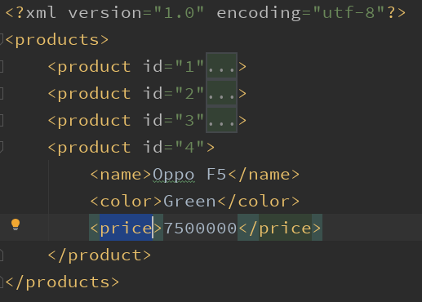

Xử lí XML trong Java (Kỹ thuật SAX)

Slide 13
So sánh DOM và SAX
DOM thích hợp với những tập tin XML nhỏ hay cần nhiều các thao tác dữ liệu.
SAX lại thích hợp với dữ liệu đầu vào lớn, hơn thế nữa, nó chạy nhanh hơn và dễ dàng hơn DOM vì API của nó là thực sự đơn giản.
Notes:
Cho phép bạn truy cập vào bất kỳ phần nào của tài liệu liên tục và cho phép bạn chỉnh sửa các cây DOM.
Nhưng từ quan điểm chức năng, SAX cung cấp ít các chức năng hơn, người dùng phải tự làm (DOM có thể đọc và ghi trên file XML trong khi SAX chỉ có thể đọc.)

Slide 14
Demo Kỹ thuật SAX

Slide 15
JSON là gì?
JSON (JavaScript Object Notation).
Cấu trúc là một định dạng văn bản đơn giản với các trường dữ liệu được lồng vào nhau.
JSON được sử dụng để trao đổi dữ liệu giữa các thành phần của một hệ thống.
Notes:
Được định nghĩa dữ theo ngôn ngữ JavaScript, tiêu chuẩn ECMA-262 năm 1999.
...
tương thích với hầu hết các ngôn ngữ C, C++, C#, Java, JavaScript, Perl, Python…

Slide 16
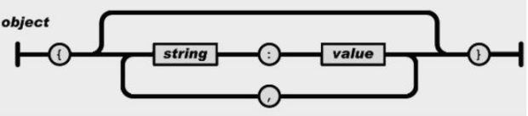

Cú pháp và cấu trúc JSON
JSON được cấu tạo bơi key và value, có 2 dạng chính:
- String ở đây là key do mình tự định nghĩa.
- Value: có thể là các kiểu sau: string, number, boolean, array, object, hoặc là null…

Slide 17
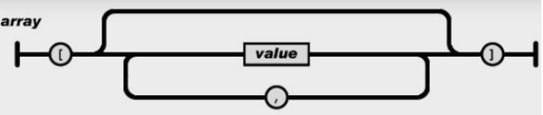
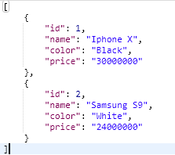
Cú pháp và cấu trúc JSON
JSON được cấu tạo bơi key và value, có 2 dạng chính:
- Value: có thể là các kiểu sau: string, number, boolean, array, object, hoặc là null…

Slide 18
RESTful API
API (Application Programming Interface).
API có thể trả về dữ liệu JSON hay XML.
Notes:
- API là một tập các quy tắc và cơ chế mà theo đó, một ứng dụng hay một thành phần sẽ tương tác với một ứng dụng hay thành phần khác.

Slide 19
RESTful API
REST (REpresentational State Transfer) là một dạng chuyển đổi cấu trúc dữ liệu, một kiểu kiến trúc để viết API.
Notes:
Nó sử dụng phương thức HTTP đơn giản để tạo cho giao tiếp giữa các máy. Vì vậy, thay vì sử dụng một URL cho việc xử lý một số thông tin người dùng, REST gửi một yêu cầu HTTP cơ bản như GET, POST, DELETE, PUT đến một URL để xử lý dữ liệu.

Slide 20
RESTful API
RESTful API là một tiêu chuẩn dùng trong việc thiết kế các API cho các ứng dụng web để quản lý các resource.
Notes:
- RESTful là một trong những kiểu thiết kế API được sử dụng phổ biến ngày nay để cho các ứng dụng (web, mobile…) khác nhau giao tiếp với nhau.
- Chức năng quan trọng nhất của REST là quy định cách sử dụng các HTTP method (như GET, POST, PUT, DELETE…) và cách định dạng các URL cho ứng dụng web để quản các resource. RESTful không quy định logic code ứng dụng và không giới hạn bởi ngôn ngữ lập trình ứng dụng, bất kỳ ngôn ngữ hoặc framework nào cũng có thể sử dụng để thiết kế một RESTful API.

Slide 21



RESTful API
Client
1
Web service
2
Database
4
3
Get, Post, Put, Delete (CRUD)
Notes:
1: Client yêu cầu Get, Post, Put, Delete (CRUD)
2: Web Service kết nối đến Database (MySQL)
3: Xử lý dữ liệu trả về cho Web Service
4: Web Service xử lí trả về Response (chuỗi JSON) cho Client

Slide 22
So Sánh
Điểm giống nhau giữa JSON và XML
- Cả JSON và XML đều “tự mô tả” (người dùng có thể đọc được)
- Cả JSON và XML đều có thứ bậc (giá trị trong các giá trị)
- Cả JSON và XML đều có thể được phân tích cú pháp và sử dụng bởi nhiều ngôn ngữ lập trình
- Cả JSON và XML đều có thể được tìm nạp với một XMLHttpRequest

Slide 23
So Sánh
Điểm khác biệt giữa JSON và XML
- JSON không sử dụng thẻ đóng
- JSON ngắn hơn
- JSON đọc và viết nhanh hơn
- JSON có thể sử dụng các mảng
- Sự khác biệt lớn nhất là: XML được phân tích cú pháp với một bộ phân tích cú pháp XML. JSON có thể được phân tích cú pháp bằng một hàm JavaScript chuẩn.

Slide 24
So Sánh
Tại sao JSON tốt hơn XML?
- XML khó phân tích cú pháp hơn JSON.
- JSON được phân tích thành một đối tượng JavaScript luôn sẵn sàng để sử dụng.
- Đối với các ứng dụng AJAX, JSON nhanh hơn và dễ dàng hơn XML

